Slide 1


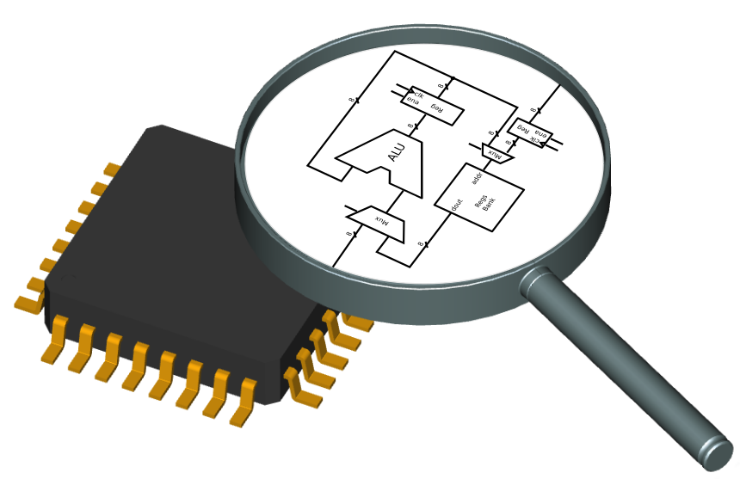



MECATRÓNICA
PRÁCTICA:
Diseño digital. FPGAs Libres

